Slide 1
Отряд детской организации «Лидер во мне!»
«Эколята –дошколята»
Девиз:
Родную природу, любимый край ,
Мы будем беречь и
охранять!

Slide 2
Цель:
Создание у детей старшего дошкольного возраста условий для нравственного становления, мотивации к экологически социально-значимой деятельности посредством развития лидерских качеств.

Slide 3
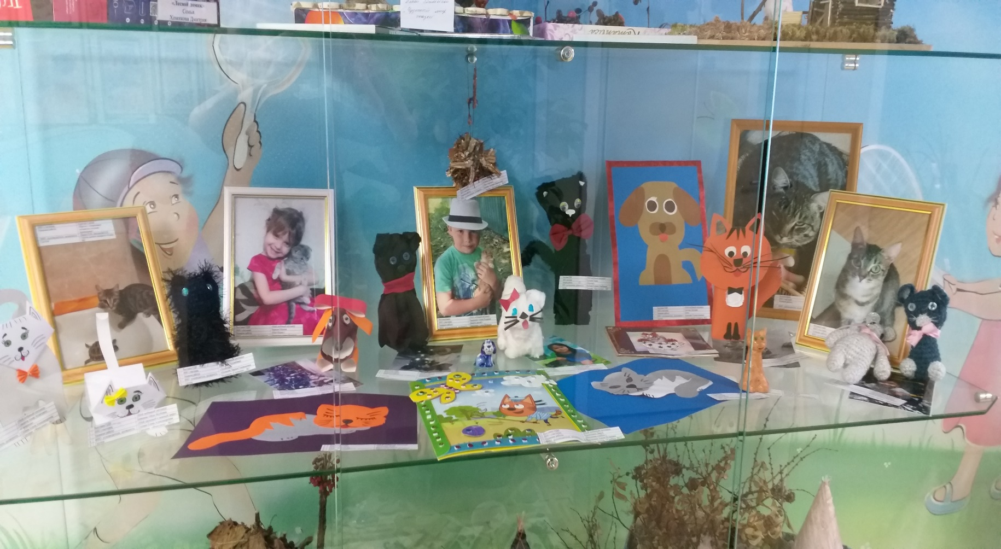
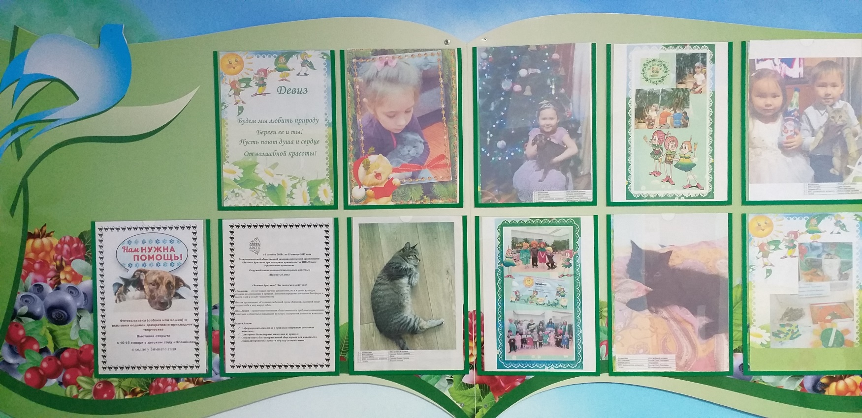
Акция «Пушистый день»

Slide 4
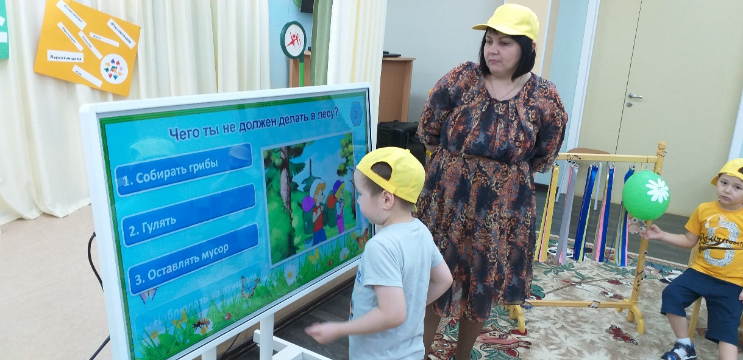
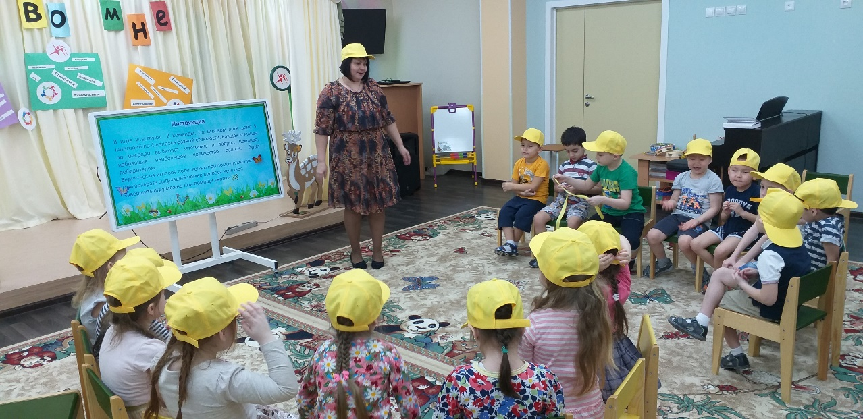
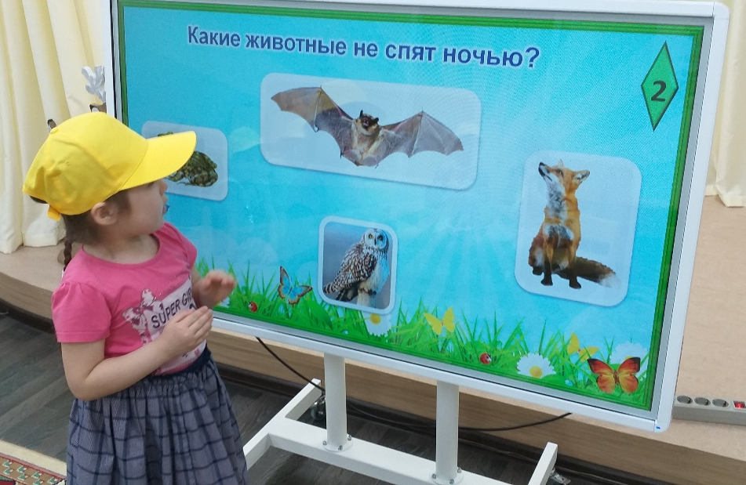
Интерактивная игра
«Вопросюлики от Эколюси»

Slide 5
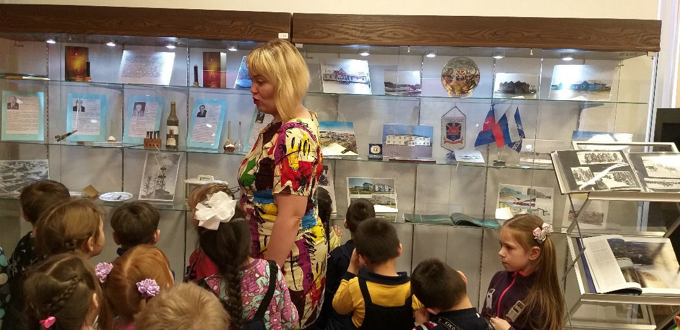
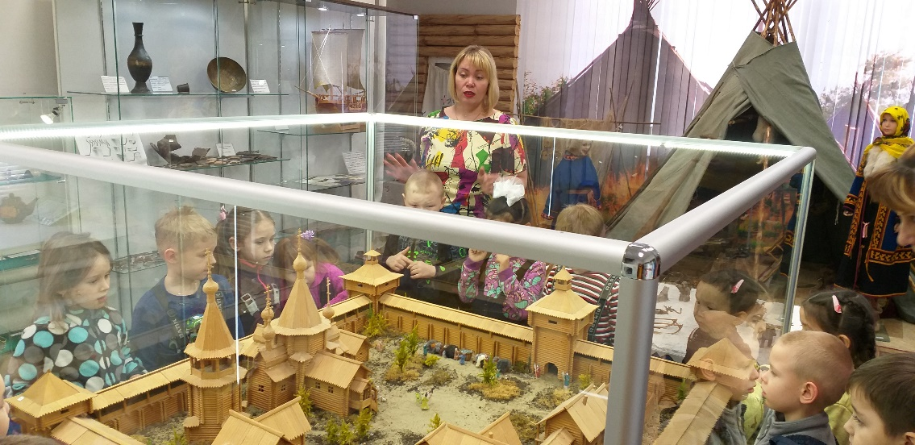
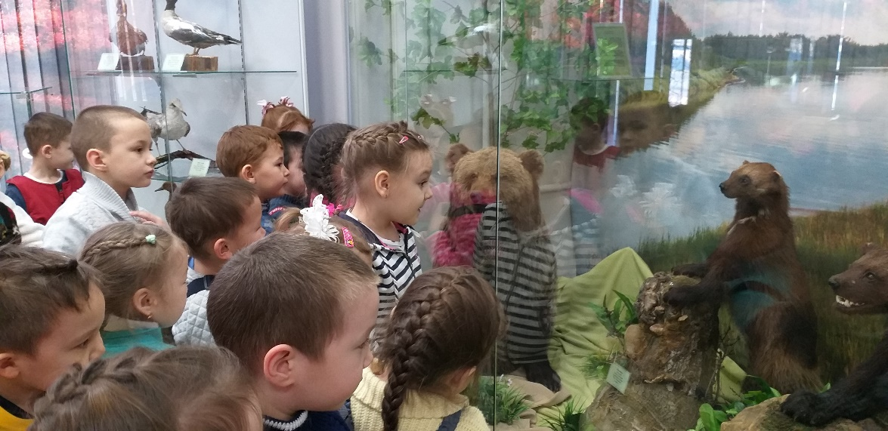
Интерактивная экскурсия в краеведческий музей п.Тазовский

Slide 6
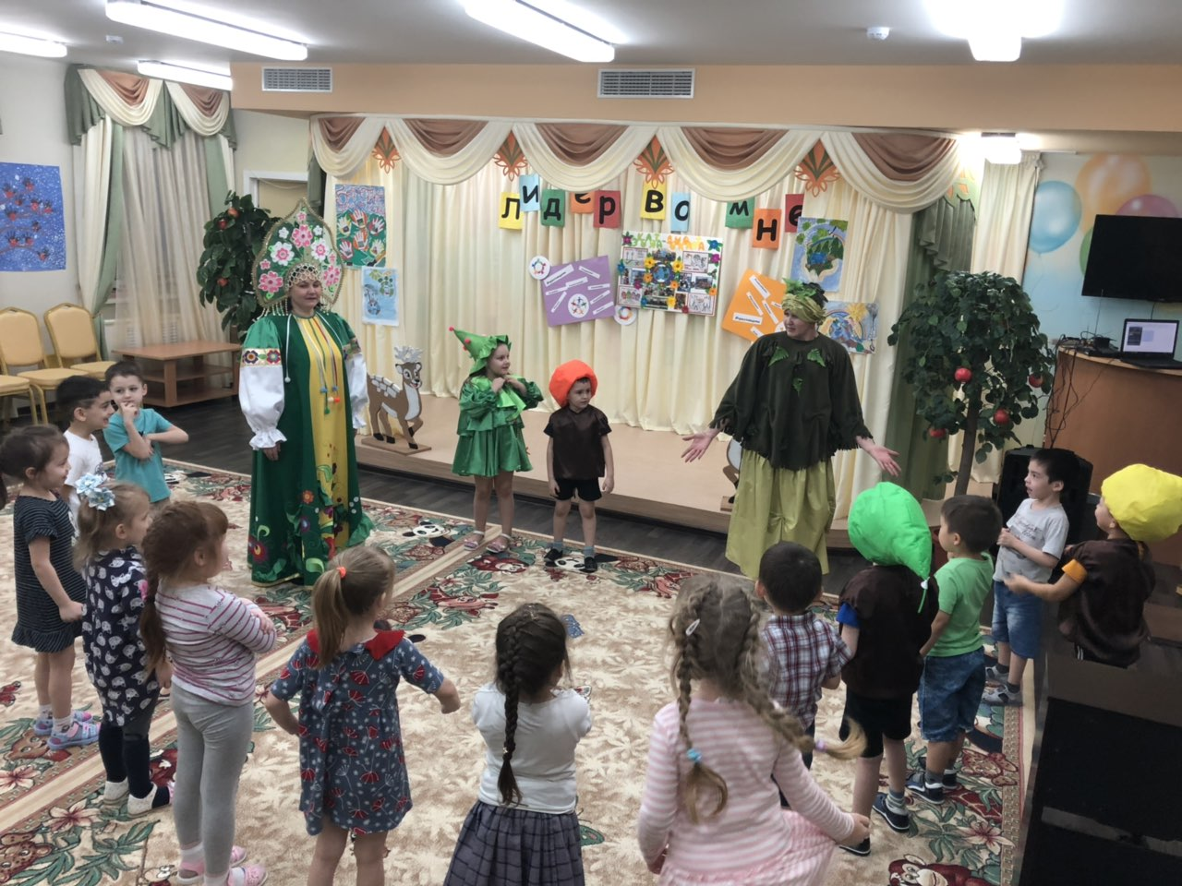
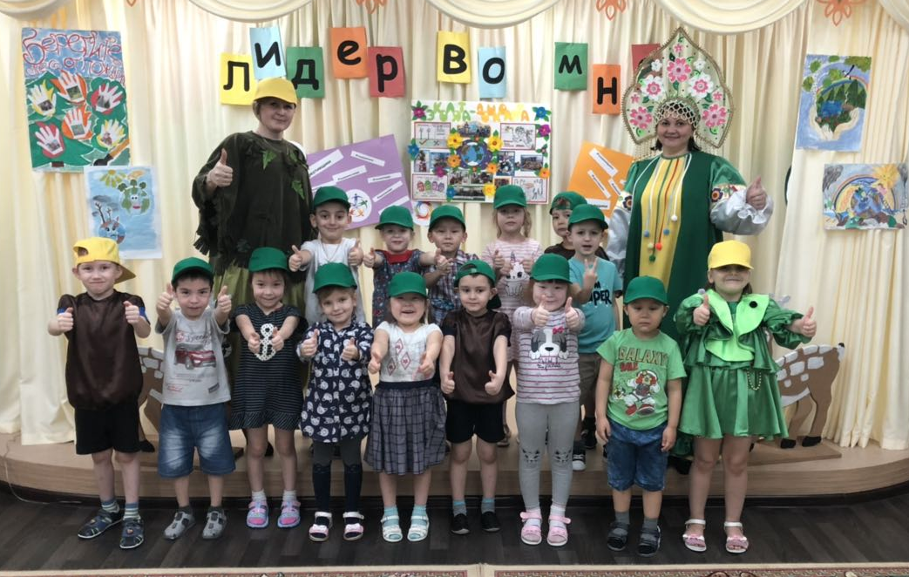
Итоговое развлечение
«Как Эколята тундру спасали»

